Slide 1
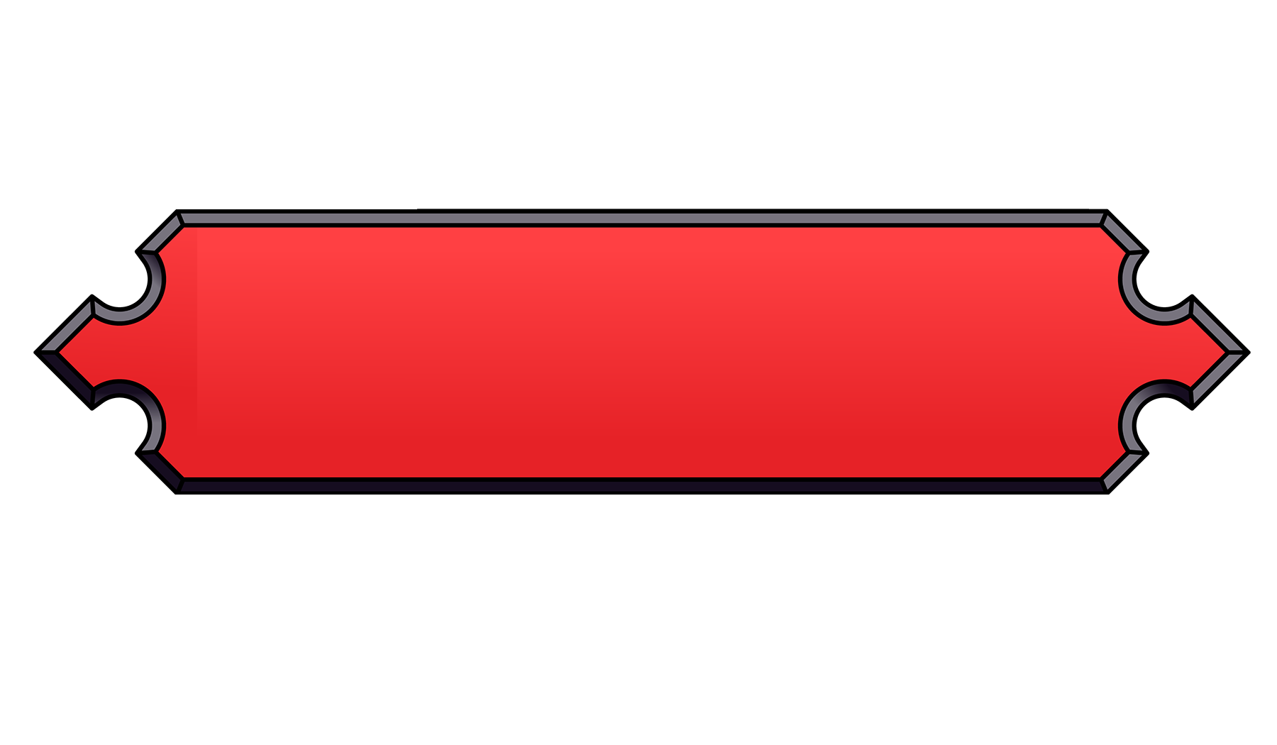
U
ru
ania
V

Slide 2
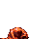
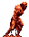
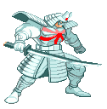
2. Enemy Types
Enemigo Básico 1 - Guris
Descansa quieto hasta que el jugador se acerca. Ataca mientras se mueve horizontalmente y rebota con las paredes. 1 golpe de HP.
Enemigo Avanzado 1 - Soldado
Patrulla moviéndose horizontalmente. Al detectar al enemigo puede Atacar y Bloquear.
2 normales + 1 poncho de HP.

Slide 3
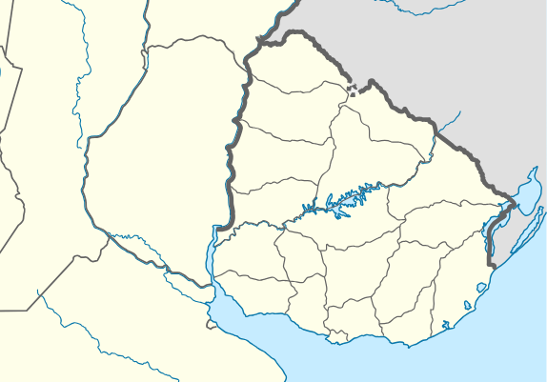
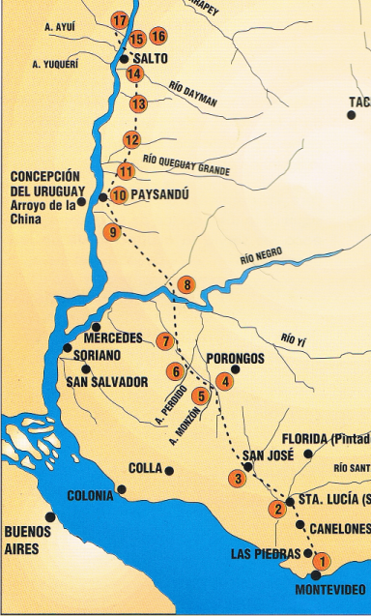
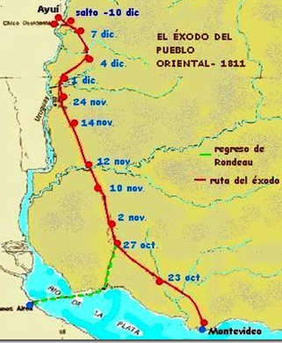
5. Mapa
Arroyo Guayabos
Éxodo Oriental
Las Tunas
Concordia
Tacuarembó
Frontera con Brasil
Concepción del Uruguay
Las Piedras
Buenos Aires
El Sauce
Montevideo

Slide 5
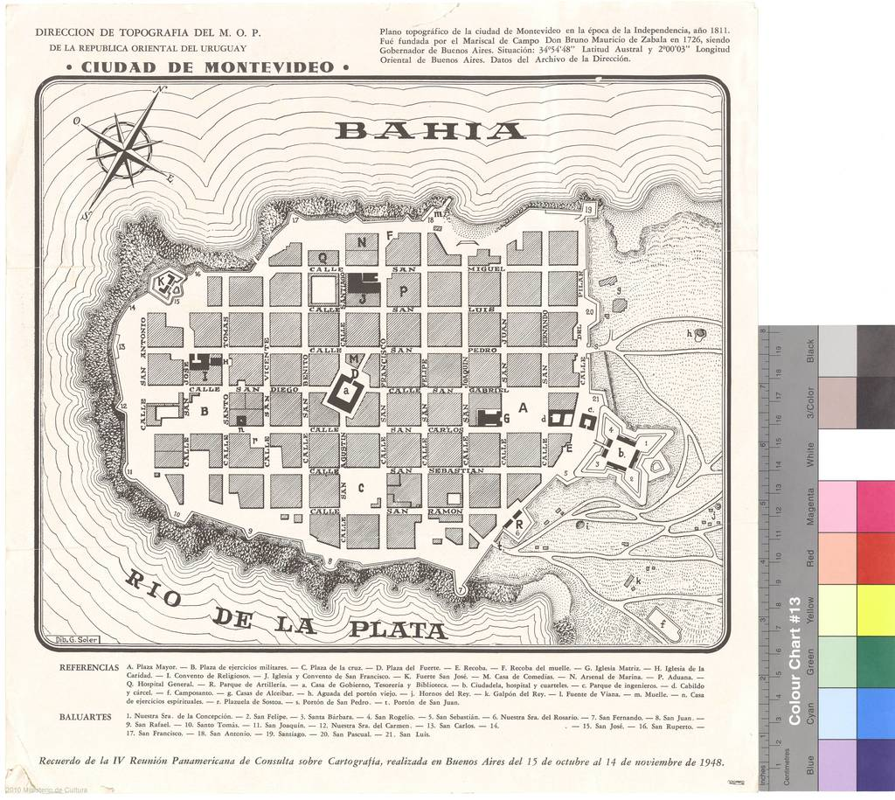
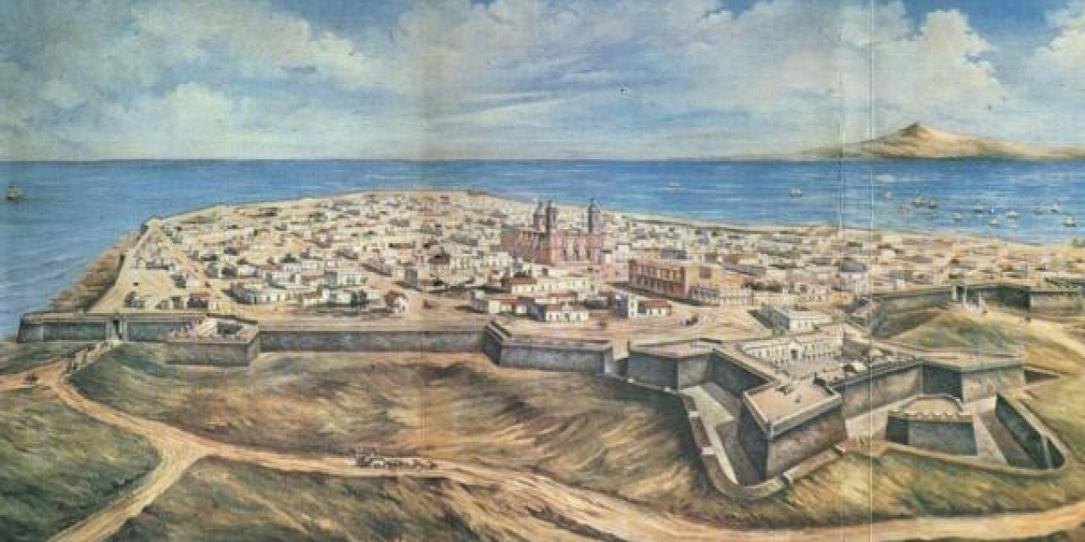
Montevideo
Montevideo POI:
1 - Ciudadela de Montevideo
2 - Plaza Matriz / Plaza Mayor
3 - Plaza Zabala / El fuerte
4 - Hospital Maciel / Hospital de Caridad
5 - Muelle / Bahía de Montevideo
Facetas de Montevideo:
1 – Militar
2 – Religión
3 – Política
4 – Pueblo
5 - Economía
5
4
3
2
1

Slide 6

Mapa / Cámara
5
4
3
2
1

Slide 7
Montevideo Estructura
5
4
3
2
1
Muelle Viejo
Bahía de Montevideo
4
Hospital de Caridad
2
Casa de la Comedia
Casa del Gobernador
El Fuerte
3
Iglesia Matriz
Plaza Mayor
1
Puerta de Montevideo
Ciudadela de Montevideo
5

Slide 8
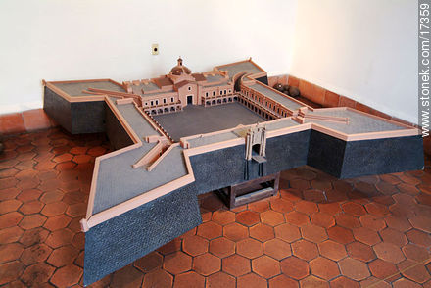
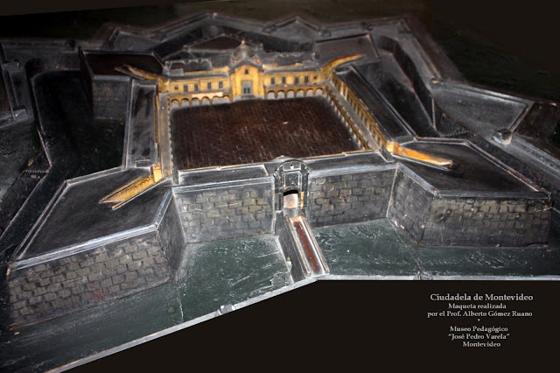
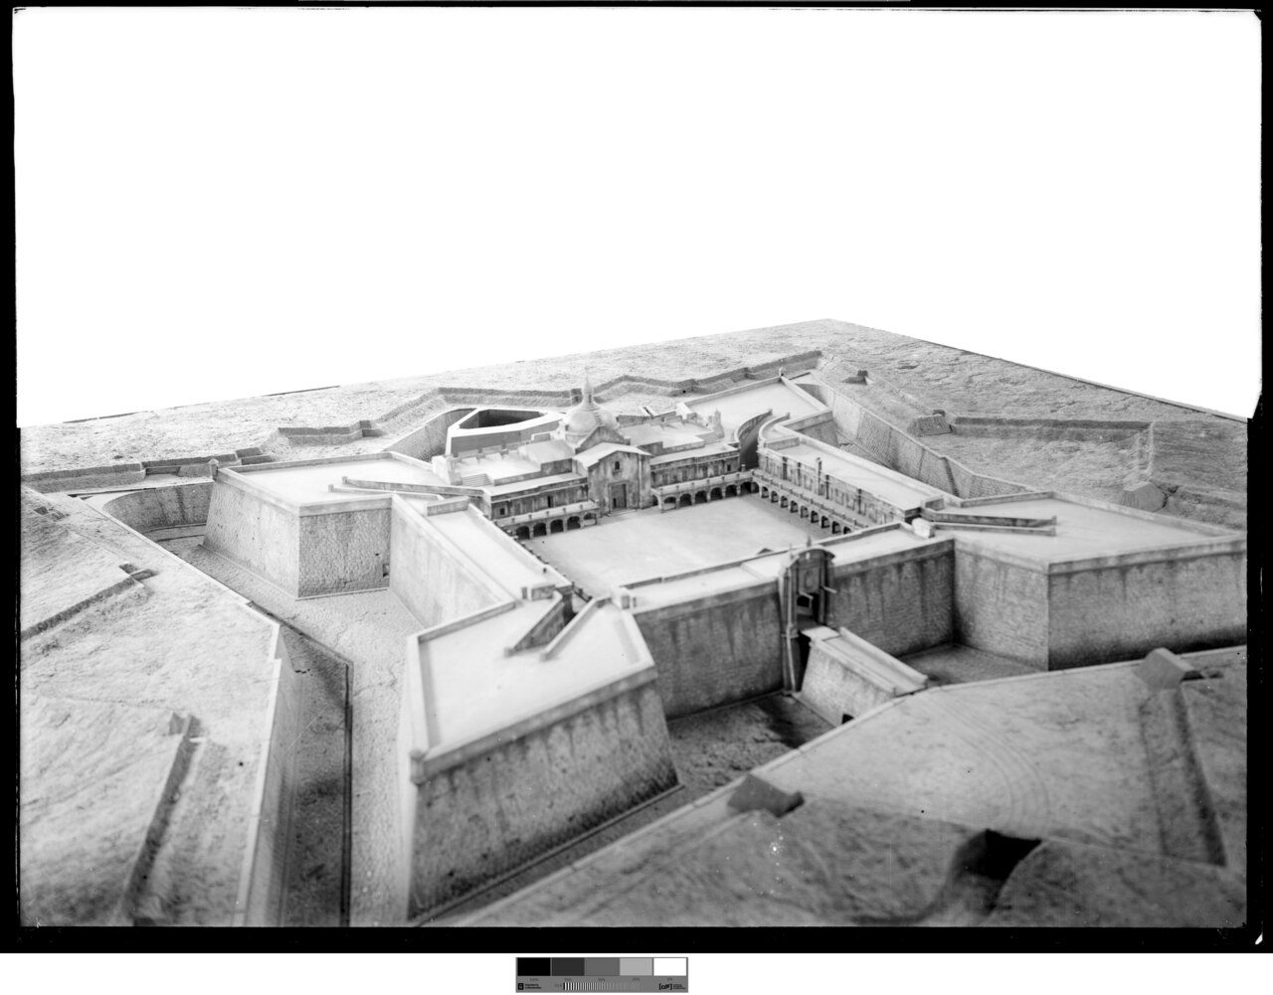
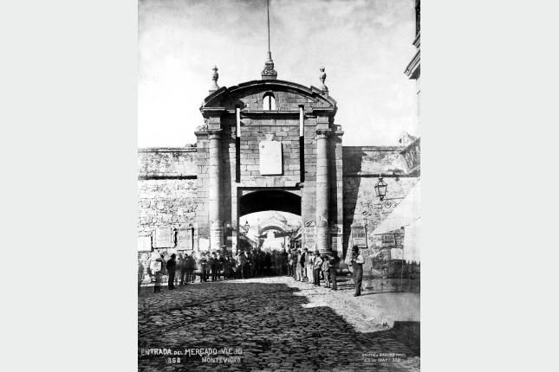
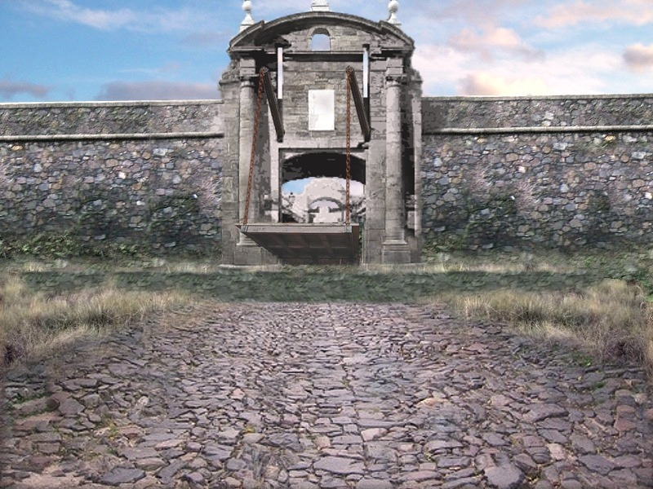
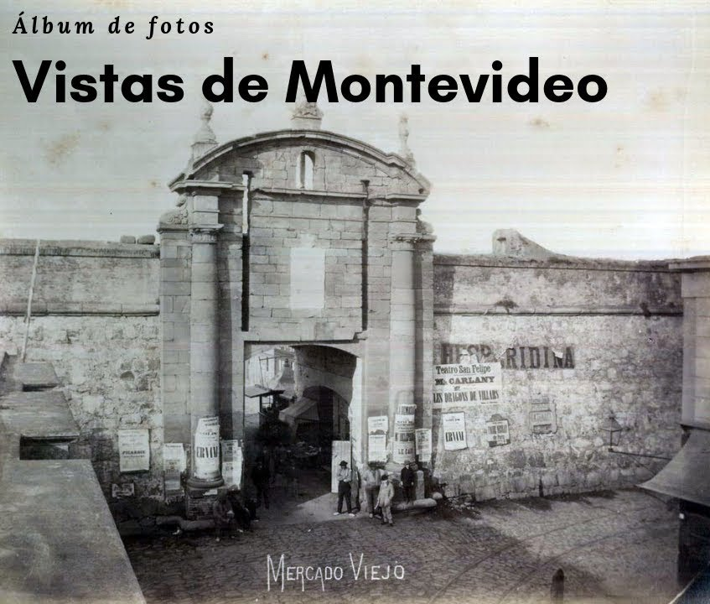
1 - Ciudadela
Puerta de Montevideo

Slide 9
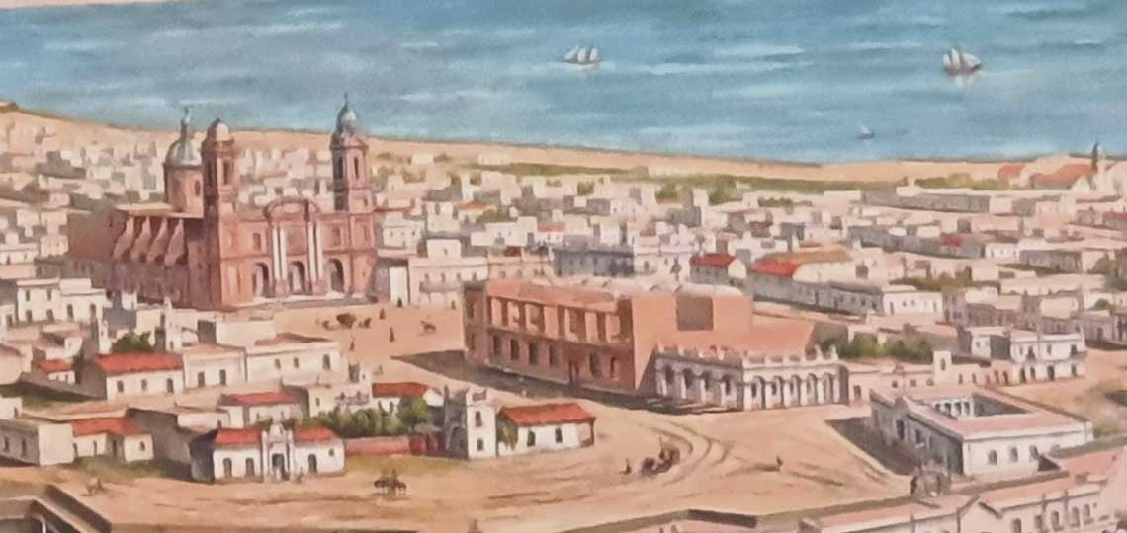
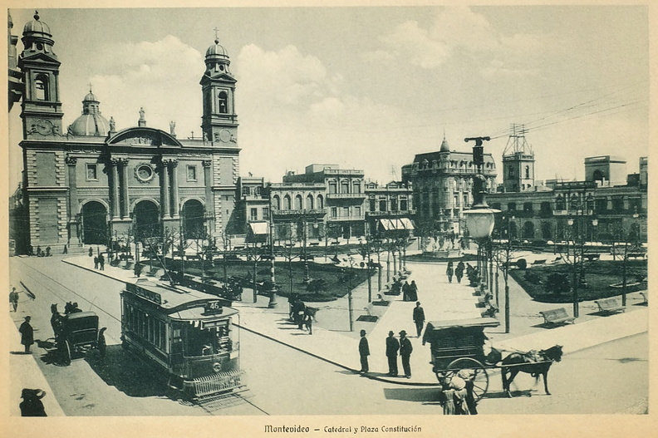
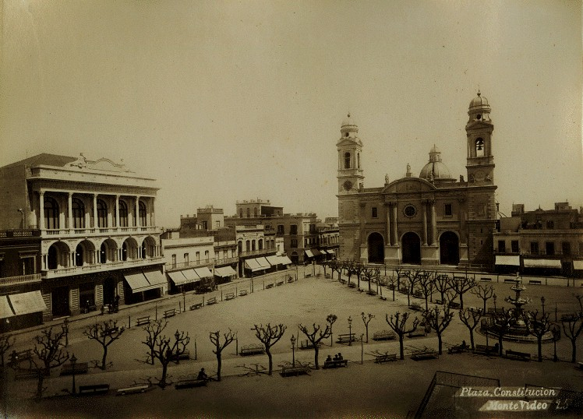
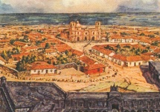
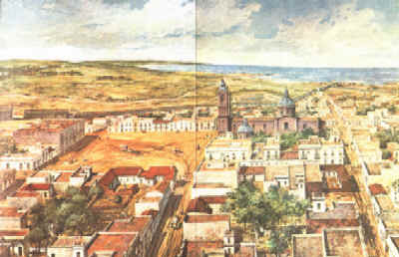
2 – Plaza Mayor
Iglesia Matriz

Slide 10
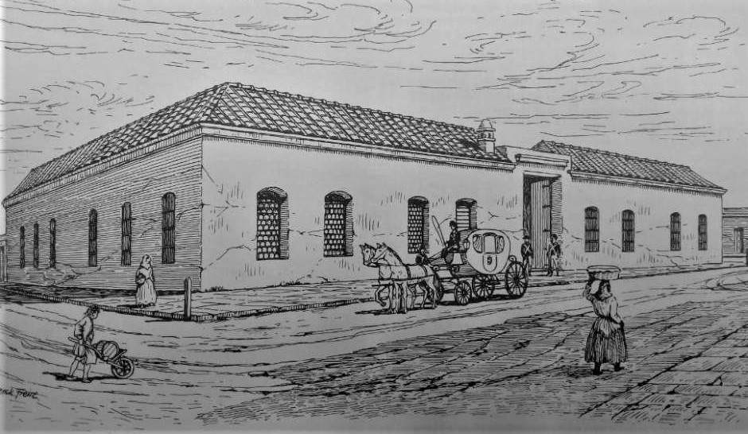
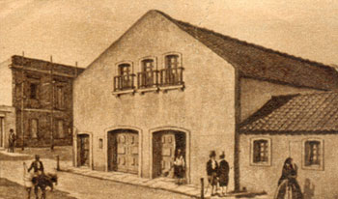
3 – El Fuerte
Casa del Gobernador
Casa de la Comedia

Slide 11
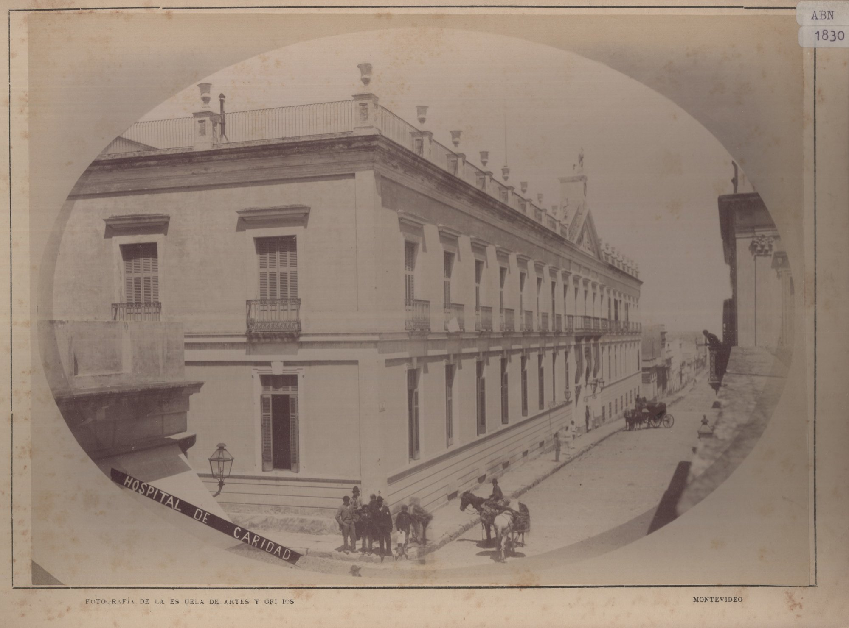
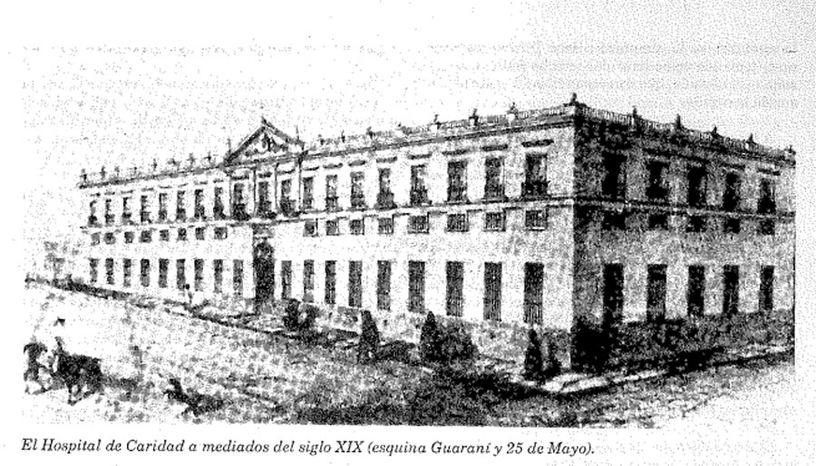
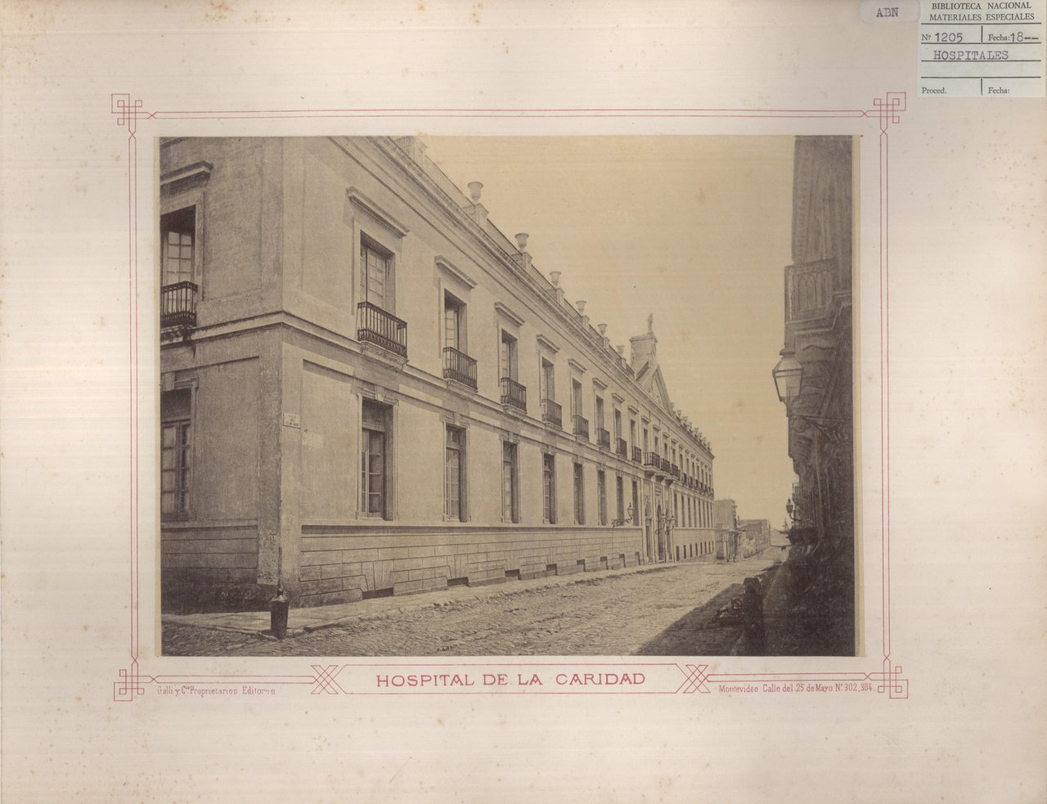
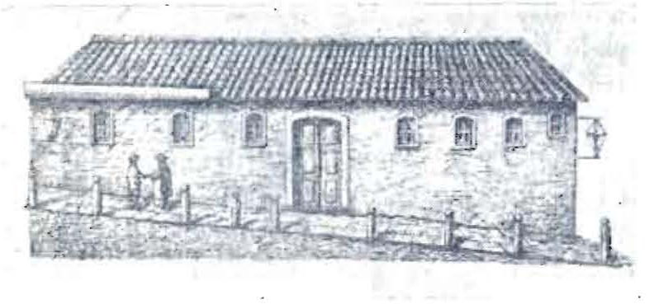
4 – Hospital de Caridad

Slide 12
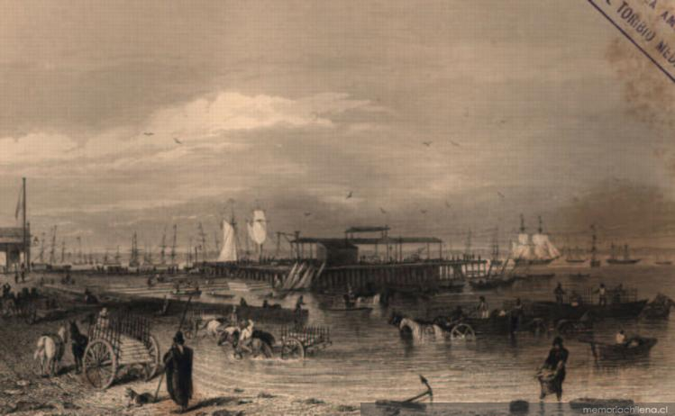
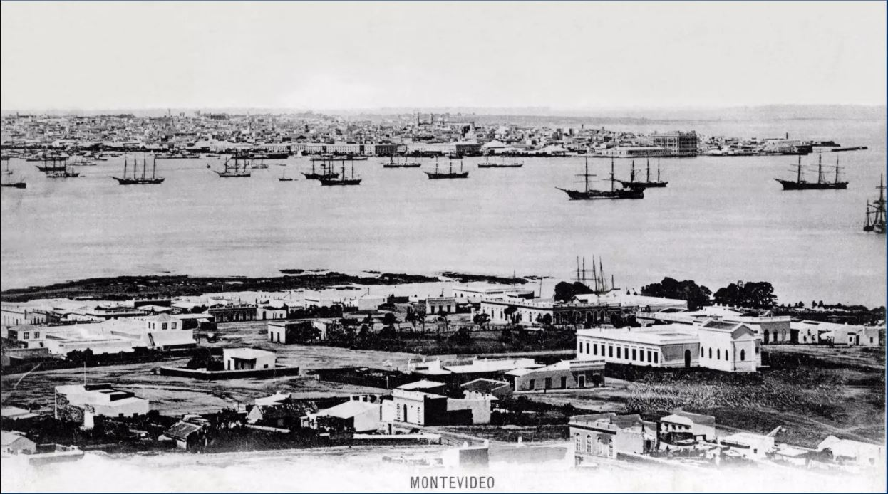
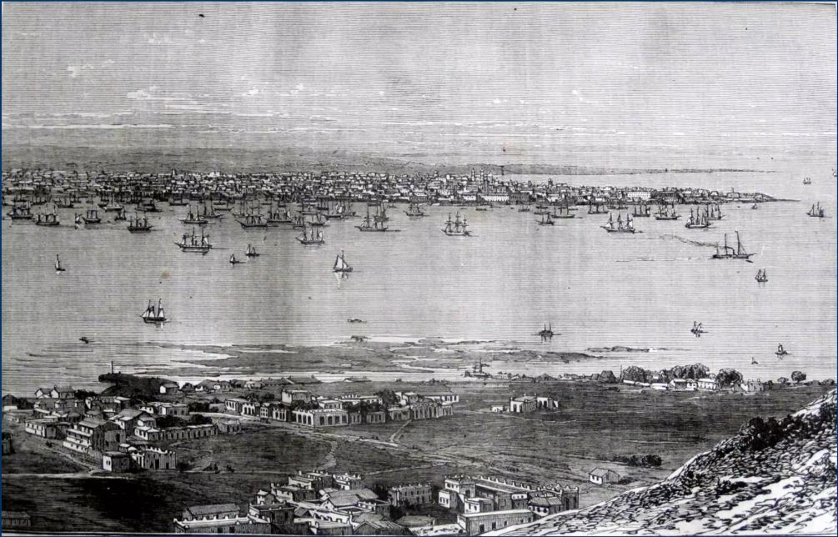
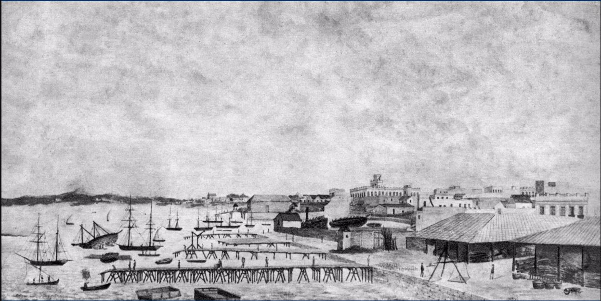
5 – Bahía de Montevideo

